Slide 1
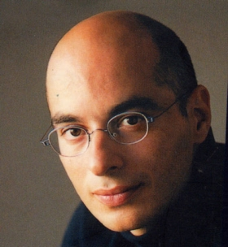
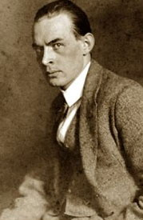
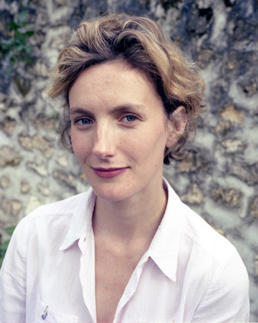
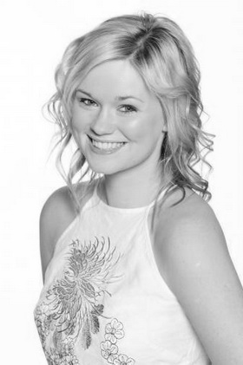
Творчість та життя відомих авторів сучасності
Е.М.Ремарк
Б.Вебер
С.Ахерн
А.Гавальда

Slide 2

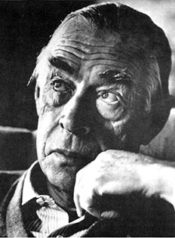

«Все повинно бути гармонійним - і життя стане прекрасним.»
«Психи і самогубці єдині, хто можуть відчути всю глибину самотності, перед тим як провалитися в безодню.»
«Благородство, легковірність, скромність цінні тільки в книгах. У житті - абсолютно марні!»
«Людина здатна перемогти долю, адже їй дається безліч спроб.»

Slide 3
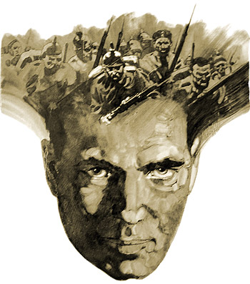
Еріх Марія-Пауль Ремарк
(22.06.1898-25.09.1970)
Еріх Марія Ремарк - яскрава, талановита, дотепна і романтична особистість. Його називали "Лицар честі і пера".
Провідними темами романів прозаїка стали:
- "втрачена генерація" ("Три товариші");
- опір фашизмові ("Час жити і час помирати");
- поневіряння емігрантів, які залишили гітлерівську Німеччину ("Люби ближнього свого");
- причини виникнення фашизму і застереження людства проти цього безумства ("Чорний обеліск")
Ремарк зрозумів, що будь-яка війна - це катастрофа для людства, ганьба цивілізації, це насилля над людиною. Нехтувати найбільшою цінністю на землі - життям - просто не допустимо. Війна - це трагедія і для переможених, і для переможців. За своїми переконаннями він був пацифістом. Пацифізм -антивоєнний рух, представники якого виступили проти всіх без винятку воєн, незалежно від їхнього характеру і мети. Прихильники пацифізму столи на позиціях морального засудження всякої збройної боротьби, пов'язаної з людськими жертвами.

Slide 4

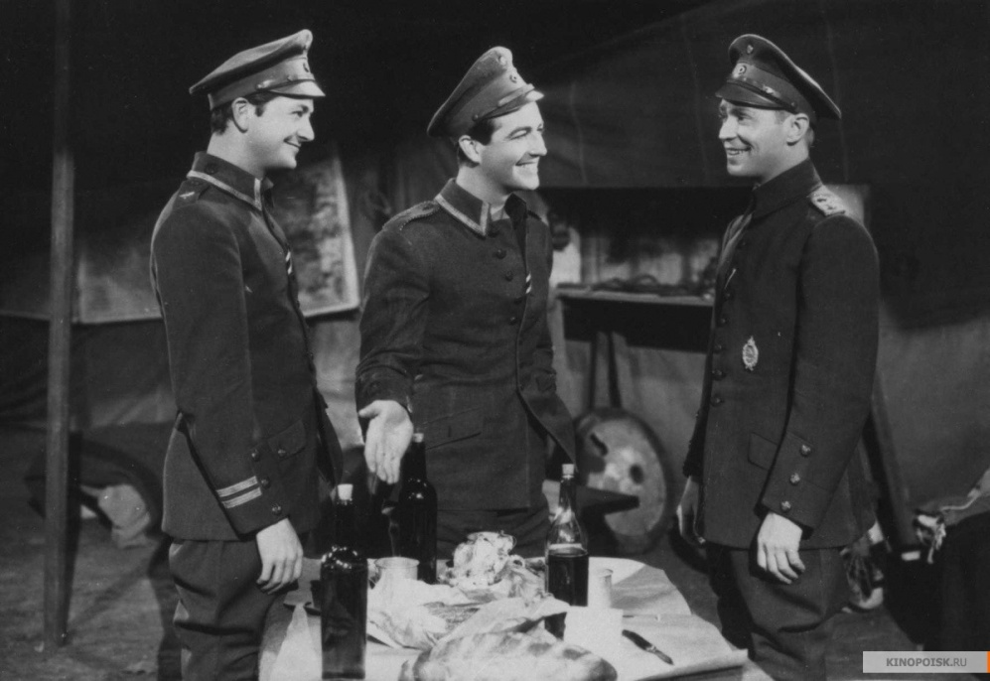
Роман "Три товариші" (1938) належав до тих творів, що вплинули на душу людини, її почуття. Герої цього антивоєнного твору - люди, морально скалічені війною, "втрачене покоління" для суспільства. "Три товариші" - останній із трьох романів про "втрачену генерацію" (перші два "На Західному фронті без змін", "Повернення"), написаних протягом одного десятиліття і об'єднаних ідейно і художньо. Усі вони спрямовані проти війни, її анти людської суті, та жахливих наслідків. Дія у романі відбувалася після Першої світової війни, у "час, який пройшов по людях, наче по рейках". У творі автор порушив ряд проблем: війни і миру, життя і смерті, дружби і кохання, боротьби з насильством і наслідками війни. Письменник виступив на захист людини-борця.
1938р.

Slide 5

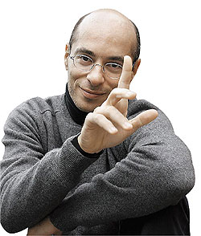
«Немає межі силі думки. Вона може закреслити минуле, якщо забажає.»
«Непереборна відстань завжди буде між тими, хто задає питання: Чому щось не виходить? - І тими, хто запитує: Як це змінити?»
«Будь-який з нас по-своєму приймає час, тому він досить відносний.»
«Ми живемо точно так само, з тими ж обмеженнями в сприйнятті. Ми не помічаємо якихось явищ, так як навчені бачити світ тільки під одним кутом зору.»

Slide 6

Бернар Вербер
(18 вересня 1961)
Народився в Тулузі у єврейській сім’ї в 1961 р. Пише твори з раннього дитинства — з семи років.
Перша книга з трилогії про мурах " Мурахи ", яку Вербер почав складати в 16 років , вийшла у світ в 1991 році , моментально зробивши письменника знаменитим. Правда , шлях до успіху виявився тернистий : шість років Вербер оббивав пороги редакцій і скрізь діставав відмови , навіть видавництво " Албен Мішель" перш ніж прийняти рукопис , відкидала її двічі .
Незважаючи на читацький успіх , критика проігнорувала дебют. Ситуація дещо змінилася після виходу роком пізніше продовження " День мурах " , перекладеного на 33 мови та отримав Гран -прі читачок журналу " Elle " .

Slide 7


Танатонавти
Імперія ангелів
«Танатонавти» (фр. Les Thanatonautes; від грец. Thanatos - смерть + nautis - мореплавець; дослівно «розвідник смерті») - перша книга дилогії французького письменника Бернара Вербера «Танатонавти».
«Імперія ангелів» - роман Бернарда Вербера, друга книга дилогії «Танатонавти». Опублікований в 2000 році. Ця книга була удостоєна премії Жюля Верна.
Ця серія книг про те, як потойбічний світ впливає на наше життя, як ми впливаємо, наш вибір та наша віра.

Slide 8

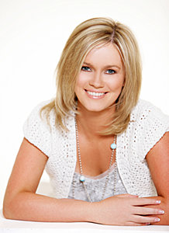
«Яка це розкіш - у будь-яку хвилину мати можливість обійняти кохану людину ...»
«Цілься в Місяць. Навіть якщо схибиш, все одно залишишся серед зірок.»
«Вік - це просто цифри, а не стан розуму або причина для якоїсь певної поведінки.»
«... Як кажуть любов сліпа.?
... А в даному випадку ще й недоумкувата.»
(Якщо люди створені одне для одного, вони обов'язково будуть разом.)

Slide 9

Сесілія Агерн (Ахерн)
(30 вересня 1981 р)
Сесілія Агерн народилася 30 вересня 1981 р., у місті Дублін, Ірландія. У сім'ї Берті і Мір'ям Агерн. Її батько, у минулому Прем'єр-міністр Ірландії (представник партії «Fianna Fáil», який виступає за мирне врегулювання конфлікту з Північною Ірландією). Її мати домогосподарка, займається благодійністю (CARI (Діти в небезпеці в Ірландії)).
У віці 21 року написала свій перший роман «PS I Love You», який продавався більш ніж в 40 країнах.
У листопаді 2004 року її друга книга, «Where rainbows end», також досягла вершини рейтингів в Ірландії і Об'єднаному Королівстві.
Її третя книга, «If you could see me now», була опублікована в листопаді 2005 р. і також стала міжнародним бестселером.
У 2006 вийшов четвертий роман «There's no place like here» і також став № 1 в Ірландії і Об'єднаному Королівстві.

Slide 10


Майже п'ятдесят років життя головних героїв вмістилося в цю книгу, що складається з декількох сотень листів.
Цісторія про те, скільки часу іноді потрібно, щоб знайти свою справжню любов. Особливо, якщо вона зовсім поруч.
Чи можлива дружба між чоловіком і жінкою? Чи все ж така дружба знаходиться десь на межі любові.
А, може бути, це і є сама справжня любов. Власне, саме в цьому і не можуть розібратися герої роману Сесілії Ахерн. Вони прив'язалися один до одного ще в дитинстві і зберегли цю ніжну прихильність на довгі роки, правда, саме вона заважає їм вибудовувати відносини з іншими людьми.

Slide 11

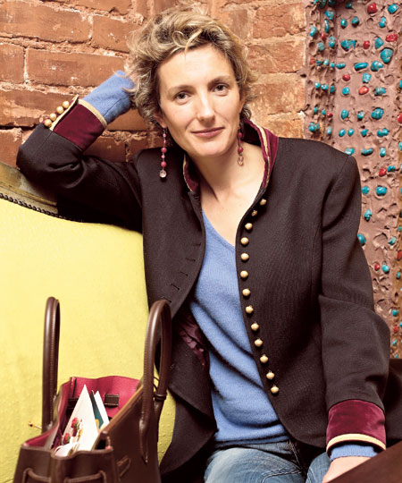
«Жити разом людям заважає їх дурість, а зовсім не відмінності ...»
“Гарна річ - рука друга. Ні до чого не зобов'язує того, хто її простягає, і дуже втішає того, хто її знизує.”
«Як би мені хотілося, щоб хтось десь чекав мене ... Зрештою, це не так вже й складно.»
“... не варто сіпатися, якщо тонеш, а потрібно дочекатися дна, щоб відштовхнутися від нього п'ятою, бо тільки так можна врятуватися і вибратися на поверхню ...”

Slide 12


Анна Гавальда
(9 грудня 1970)
Анна народилась 1970 року в місті Булонь-Бійанкур, Франція.
У 1992 році отримала перемогу на національному конкурсі любовних листів. У 1998 році отримала премію «кров у чорнильниці» за новелу «Aristote» і перемогла ще в двох конкурсах. У 1999 році вийшла дебютна книга письменниці «Я б хотіла, щоб хто-небудь де-небудь чекав на мене….». Пізніше книга отримала премію RTL. Книга була перекладена на понад 30 мов.
У 2002 році вийшов перший роман письменниці «Я його кохала». Але це був лише початок, грандіозний успіх прийшов до письменниці після виходу книги «Просто разом», яка перевершила навіть «Код да Вінчі». Роман був перекладений на 36 мов.

Slide 13


«Я її любив / Я його любила» - пронизливо сумна й красива книга про любов, яка розкриває найгостріші й потаємні грані цього прекрасного і загадкового почуття. Роман про подружню вірність. Про нелегкому виборі, який виявляється доленосним. Про тих, хто йде і тих, хто залишається. Книга, в «фірмовому» авторському стилі поєднує зовнішню простоту з внутрішньою глибиною, тонкий психологізм з бездоганною точністю кожного слова.

